Slide 1
试题A讲评
上海交通大学 方泓杰

Slide 2

A: GuGuFIshtion
题目大意：
给出$m,n,p$，求：
$$\sum_{a=1}^{m}{\sum_{b=1}^{n}{\frac{φ\left(ab\right)}{φ\left(a\right)φ\left(b\right)}}} mod p$$
多组数据。
其中，$1≤T≤3,1≤m,n≤{10}^{6},\max\left(m,n\right)<p≤{10}^{9}+7$
保证$p$为质数。

Slide 3
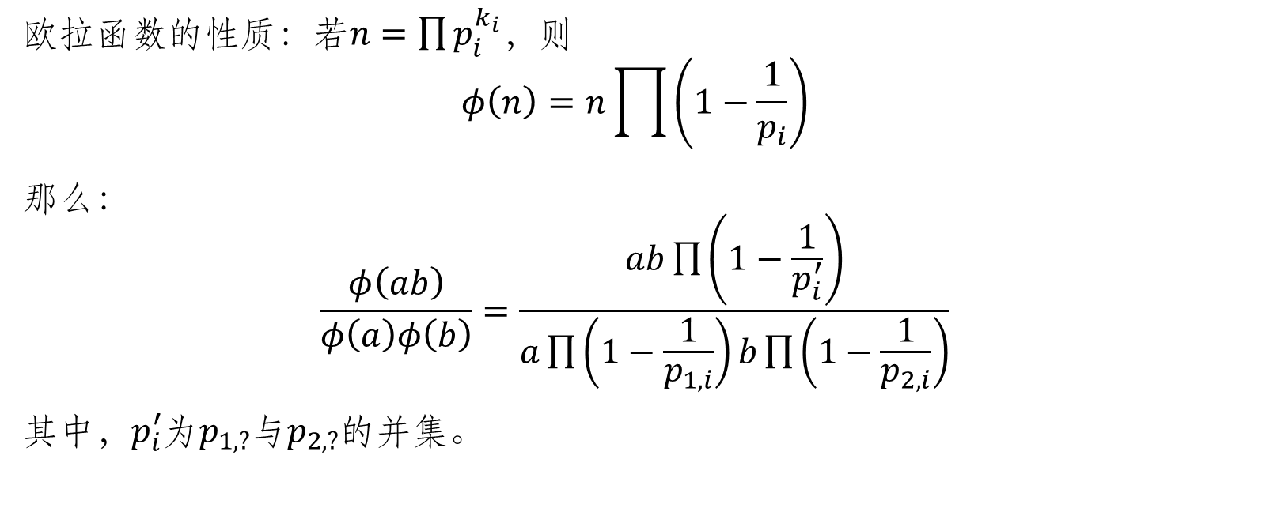
A: GuGuFIshtion
欧拉函数的性质：若$n=\prod{p_{i}^{k_{i}}}$，则
$$φ\left(n\right)=n\prod{\left(1−\frac{1}{p_{i}}\right)}$$
那么：
$$\frac{φ\left(ab\right)}{φ\left(a\right)φ\left(b\right)}=\frac{ab\prod{\left(1−\frac{1}{p_{i}^{′}}\right)}}{a\prod{\left(1−\frac{1}{p_{1,i}}\right)}b\prod{\left(1−\frac{1}{p_{2,i}}\right)}}$$
其中，$p_{i}^{′}$为$p_{1,?}$与$p_{2,?}$的并集。

Slide 4

A: GuGuFIshtion
$p_{i}^{′}$为$p_{1,?}$与$p_{2,?}$的并集。继续化简:
$$\frac{φ\left(ab\right)}{φ\left(a\right)φ\left(b\right)}=\frac{1}{\prod{\left(1−\frac{1}{p_{i}^{′′}}\right)}}$$
其中，$p_{i}^{′′}$为$p_{1,?}$与$p_{2,?}$的交集。
又，
$$φ\left(\left(a,b\right)\right)=\left(a,b\right)\prod{\left(1−\frac{1}{p_{i}^{′′}}\right)}$$
发现了什么？

Slide 5
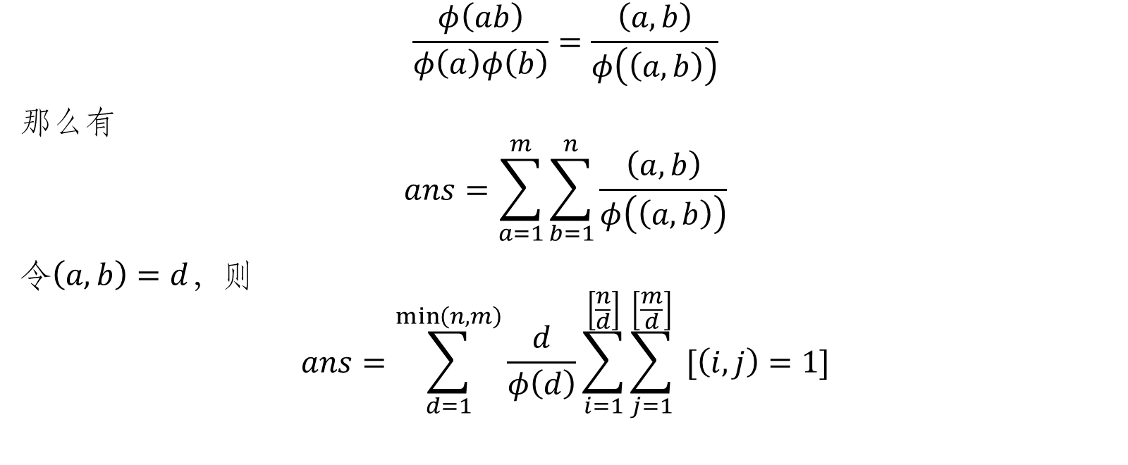
A: GuGuFIshtion
$$\frac{φ\left(ab\right)}{φ\left(a\right)φ\left(b\right)}=\frac{\left(a,b\right)}{φ\left(\left(a,b\right)\right)}$$
那么有
$$ans=\sum_{a=1}^{m}{\sum_{b=1}^{n}{\frac{\left(a,b\right)}{φ\left(\left(a,b\right)\right)}}}$$
令$\left(a,b\right)=d$，则
$$ans=\sum_{d=1}^{\min\left(n,m\right)}{\frac{d}{φ\left(d\right)}\sum_{i=1}^{\left[\frac{n}{d}\right]}{\sum_{j=1}^{\left[\frac{m}{d}\right]}{ [\left(i,j\right)=1]}}}$$

Slide 6
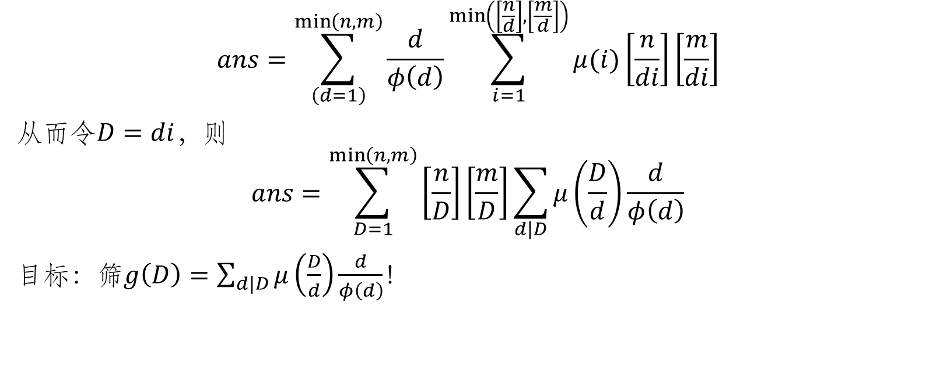
A: GuGuFIshtion
$$ans=\sum_{\left(d=1\right)}^{\min\left(n,m\right)}{\frac{d}{φ\left(d\right)}\sum_{i=1}^{\min\left(\left[\frac{n}{d}\right],\left[\frac{m}{d}\right]\right)}{μ(i)\left[\frac{n}{di}\right]\left[\frac{m}{di}\right]}}$$
从而令$D=di$，则
$$ans=\sum_{D=1}^{\min\left(n,m\right)}{\left[\frac{n}{D}\right]\left[\frac{m}{D}\right]\sum_{d|D}{μ\left(\frac{D}{d}\right)\frac{d}{φ\left(d\right)}}}$$
目标：筛$g\left(D\right)=\sum_{d|D}{μ\left(\frac{D}{d}\right)\frac{d}{φ\left(d\right)}}$！

Slide 7
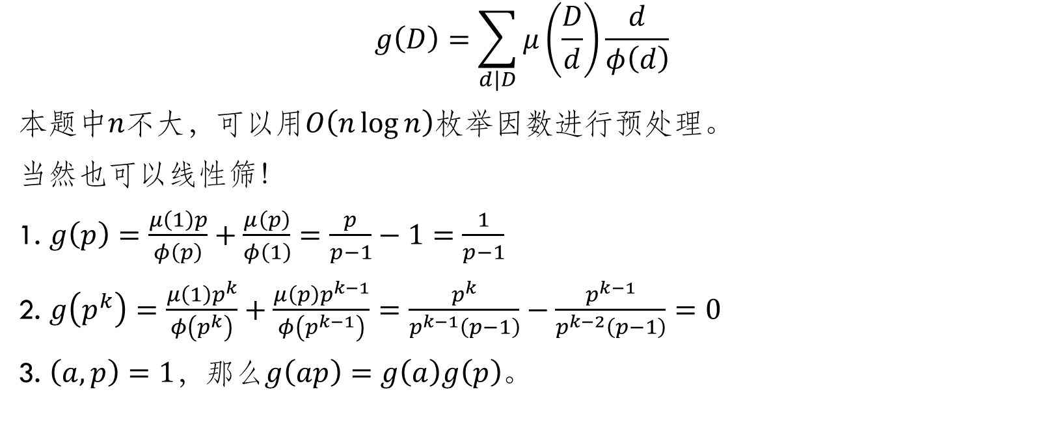
A: GuGuFIshtion
$$g\left(D\right)=\sum_{d|D}{μ\left(\frac{D}{d}\right)\frac{d}{φ\left(d\right)}}$$
本题中$n$不大，可以用$O\left(n\log{n}\right)$枚举因数进行预处理。
当然也可以线性筛！
1. $g\left(p\right)=\frac{μ\left(1\right)p}{φ\left(p\right)}+\frac{μ\left(p\right)}{φ\left(1\right)}=\frac{p}{p−1}−1=\frac{1}{p−1}$
2. $g\left(p^{k}\right)=\frac{μ\left(1\right)p^{k}}{φ\left(p^{k}\right)}+\frac{μ\left(p\right)p^{k−1}}{φ\left(p^{k−1}\right)}=\frac{p^{k}}{p^{k−1}\left(p−1\right)}−\frac{p^{k−1}}{p^{k−2}\left(p−1\right)}=0$
3. $\left(a,p\right)=1$，那么$g\left(ap\right)=g\left(a\right)g\left(p\right)$。

Slide 8

A: GuGuFIshtion
线性筛+数论分块，时间复杂度$O\left(Tn+T\sqrt{n}\right)$。
枚举因数+数论分块，时间复杂度$O\left(Tn\log{n}+T\sqrt{n}\right)$。

